Slide 1
Uudne energiasööt piimaveistele
Tõnis Jairus
Anu Ait

Slide 2
Vatsas kaitstud glükoos -Glunergy
55% glükoosi
95% imendumist peensoole alguses
Stabiilsus kuni 70C

Slide 3
Eesmärk
Kergesti omastatav energia
Parandada immuunsust
Kohanemine kuumastressiga
Parandada sigivust
Vähendada longete esinemist

Slide 4
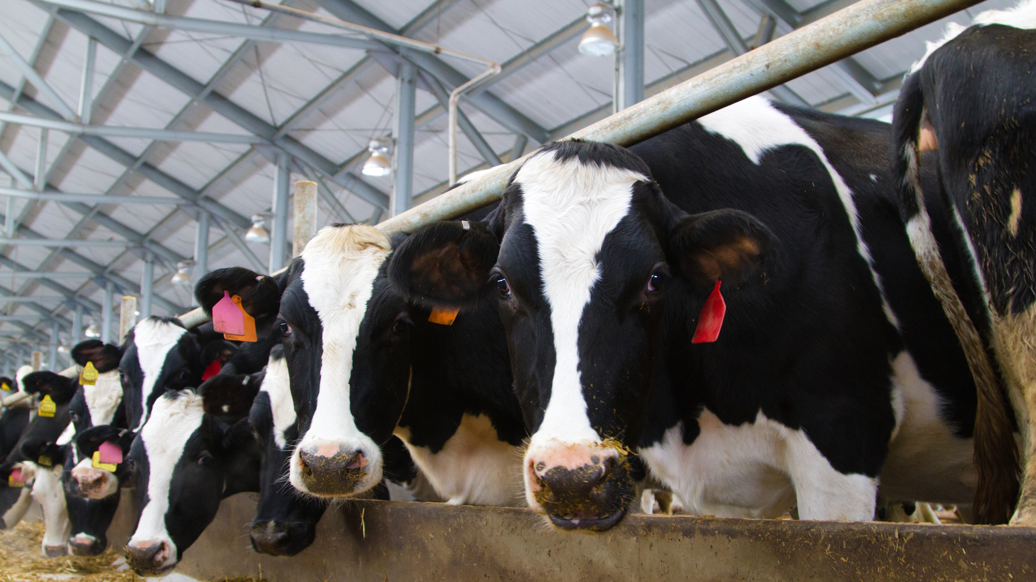
Katsed

Slide 5
Estonia OÜ, Piibu farm
Periood: Juuli – Oktoober 23 Grupid: I — Kontroll — TMR koos 100g maisijahu ja 100 g rasvaga II – Kaitstud glükoos – TMR koos 200g kaitstud glükoosiga Katse periood : -7 to 50 LP Katsesööda söötmine: 4 LP to 24 LP Korduvpoegivad EHF lehmad , n=213

Slide 6
Katses osalenud loomade parameetrid
 | SPAV* | Laktatsioon | TH | Mass, kg
Testgrupp (n=72) | 117 ± 12,51 | 3,38 ± 1,22 | 3,00 ± 0,27 | 681 ± 68,13
Kontrollgrupp (n=74) | 117 ± 15,36 | 3,26 ± 1,15 | 2,91 ± 0,34 | 673 ± 66,31
P-value | 0,810 | 0,619 | 0,583 | <0,001
* SPAV – suhteline piima aretusväärtus

Slide 7
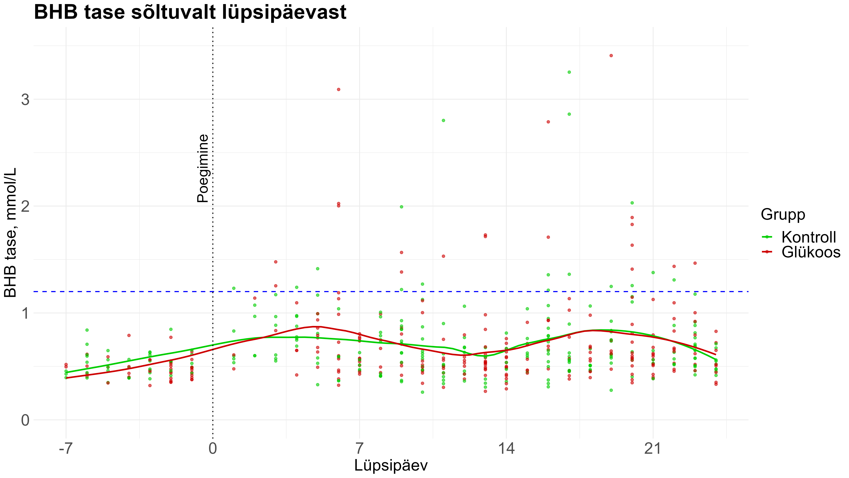

Slide 8
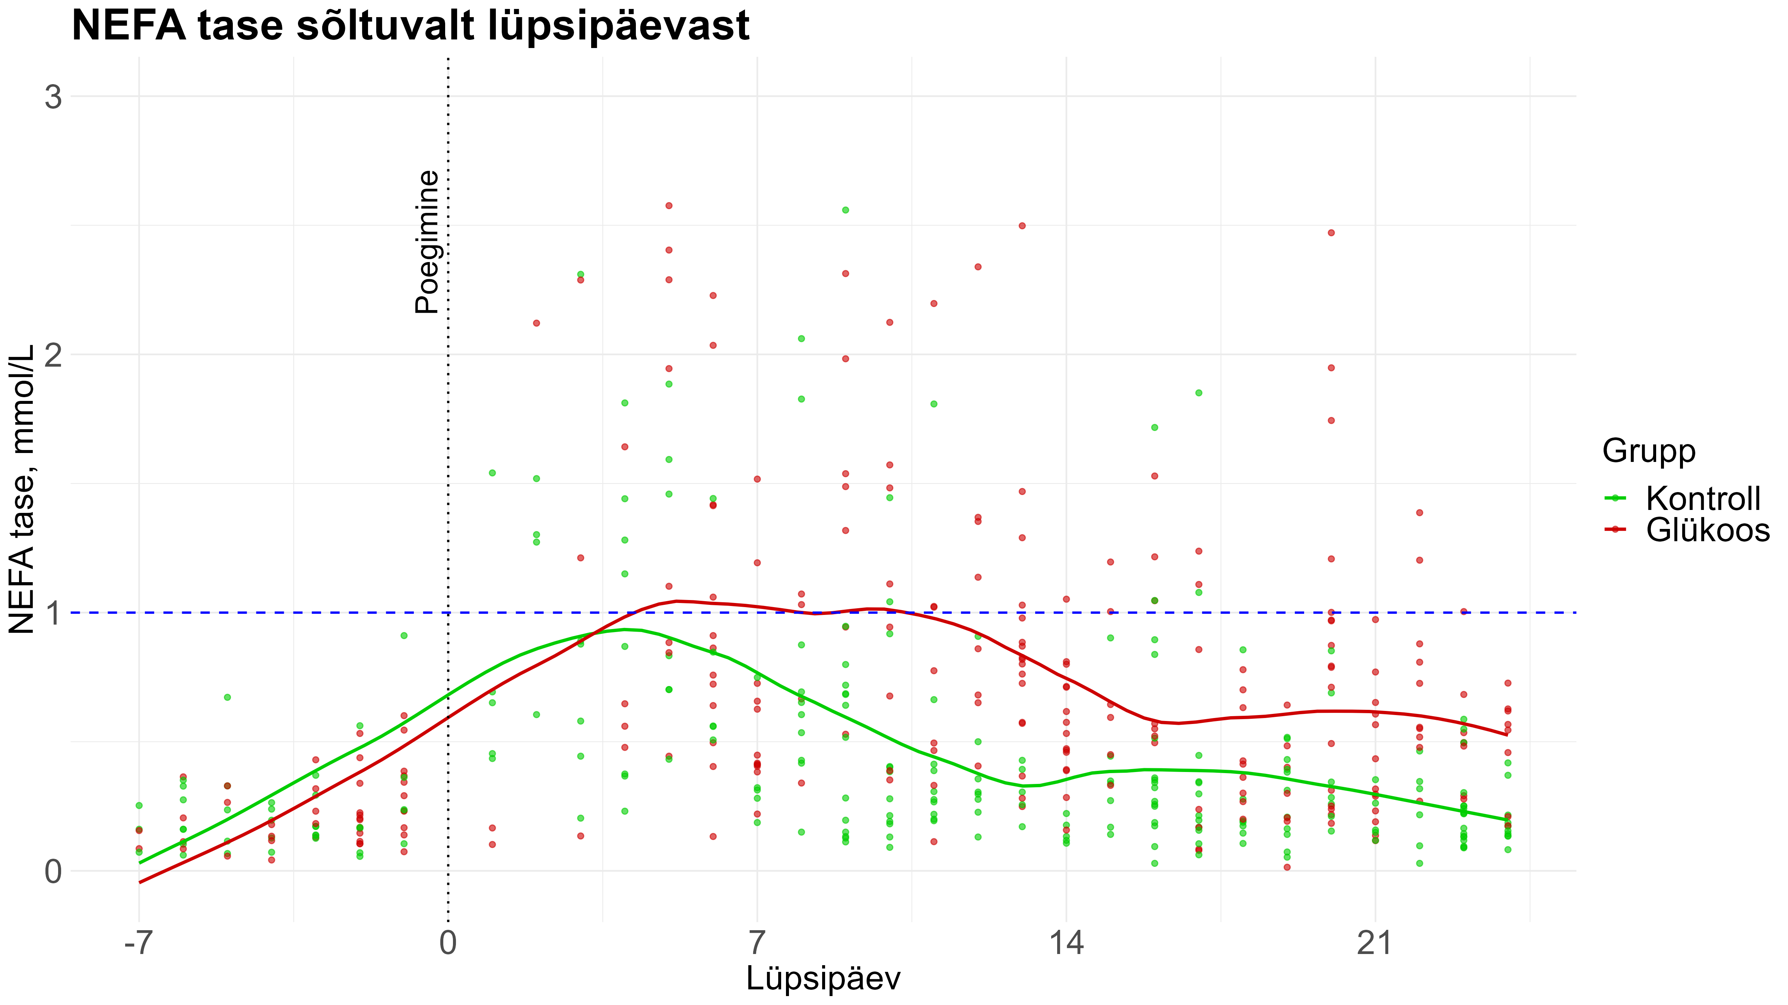

Slide 10
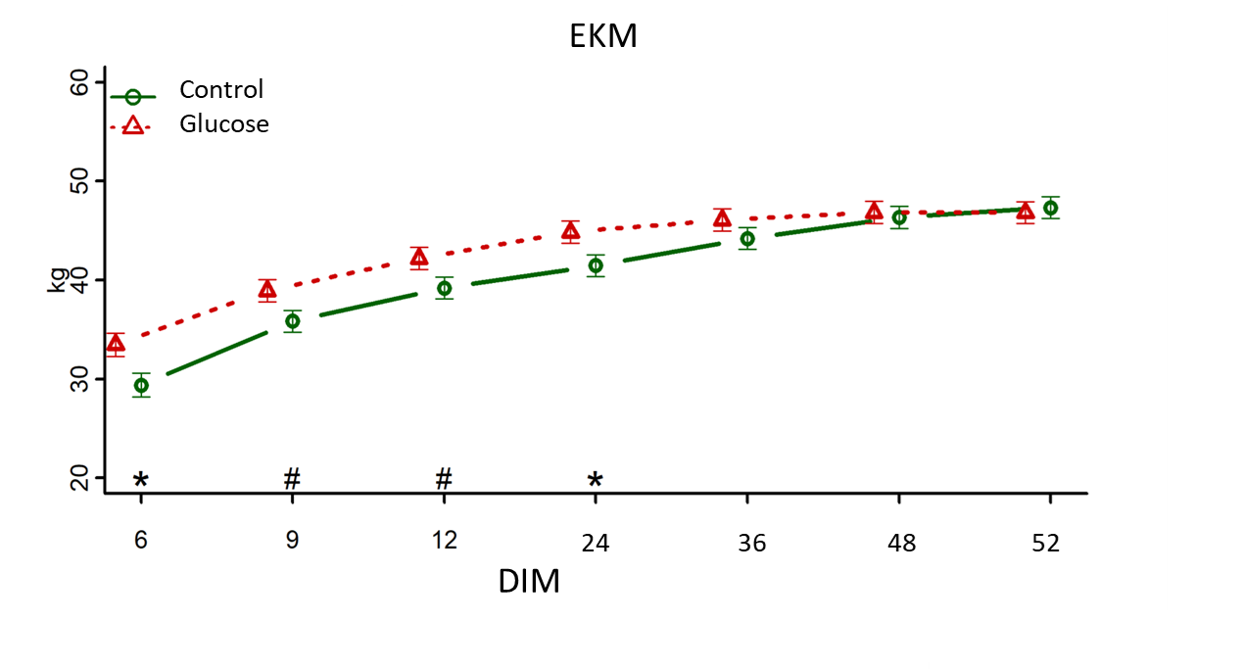
Piima toodang

Slide 14
Teise farmi tulemused
Piimatoodangu muutused perioodide lõikes
5–40 laktatsioonipäeva:
Keskmine toodang tõusis pärast Glunergy kasutamist +2.09–3.16 kg päevas sõltuvalt laktatsioonist.
40–60 laktatsioonipäeva:
Suurim kasv täheldati 2. laktatsioonis: +4.49 kg.
61–305 laktatsioonipäeva:
Keskmine toodangu kasv oli +2.24 kg, kuid 5. laktatsioon näitas langust -2.39 kg.

Slide 15
Majanduslik kasu
Täiendava piima müük
Periood: 5–305 laktatsioonipäeva
Täiendavalt toodetud piim: 94,010.89 kg
Eurostati keskmise piimahinna (0.41256 €/kg) järgi saadud lisatul
38,785.13 €
Täiendavalt vähenes 2024 aasta 3ndas kvartalis lehmade väljaminek aasta varasemaga võrreldes esimese 60 päeva jooksul 11% ning 4ndas kvartalis 52%

Slide 16
Tänan tähelepanu eest

